Slide 1


Introducción a guifi.net
en Aragón

Slide 2
Temas
Queremos explicaros:
  ¿ Qué es guifi.net ?
  ¿ Cómo lo hacemos ?
  ¿ Cómo funciona ?
  ¿ Qué se está haciendo por Aragón ?
  ¿ Cómo podré conectar desde casa ?
  ¿ Qué contenidos hay en la red ?
  La plataforma de guifi.net
  ¿ Cómo puedo colaborar ?

Slide 3
¿Qué es guifi.net?
Hacer red abierta, libre y neutral
  Se forma a base de interconexión del tramo de red que aporta cada participante
    Abierta a la participación de todos
    Libre porque no hay un propietario que imponga restricciones
    Neutral porque es independente de sus contenidos
Comunes Sin hilos
  http://guifi.net/ComunsSensefils

Slide 4
¿Cómo lo hacemos?
Proyecto abierto:
  Coordinación:
    Entre los interesados de un lugar para poder montar la infraestructura comun necesaria para hacer la red
  Colaboración:
    Particulares, empresas y administraciones
No tiene una ubicación geográfica determinada
  Muy extendido por las comarcas centrales de Cataluña
Un sitio web:
  Con información, herramientas y conocimiento
  sobre redes, autoservicio

Slide 5
¿Qué NO es guifi.net?
NO es una iniciativa comercial
NO es una “red de aficionados”
  Destacan los usos profesionales
  Es una de las redes más grandes del mundo de estas características
NO es un proveedor de servicios de Internet (ISP)
NO es un sistema de pago
NO es una tecnología en concreto
  Es una combinación de muchas tecnologías llevadas a la práctica

Slide 6
¿Qué NO és guifi.net?
NO es una asociación, comunidad, ayuntamiento o empresa
  Es un conjunto de todo esto
  Hay una Fundación que le da soporte
NO representa a ningún organismo oficial
NO exige nada a nadie
  Cada uno aporta lo que quiere
  Sin ningún tipo de obligación

Slide 7
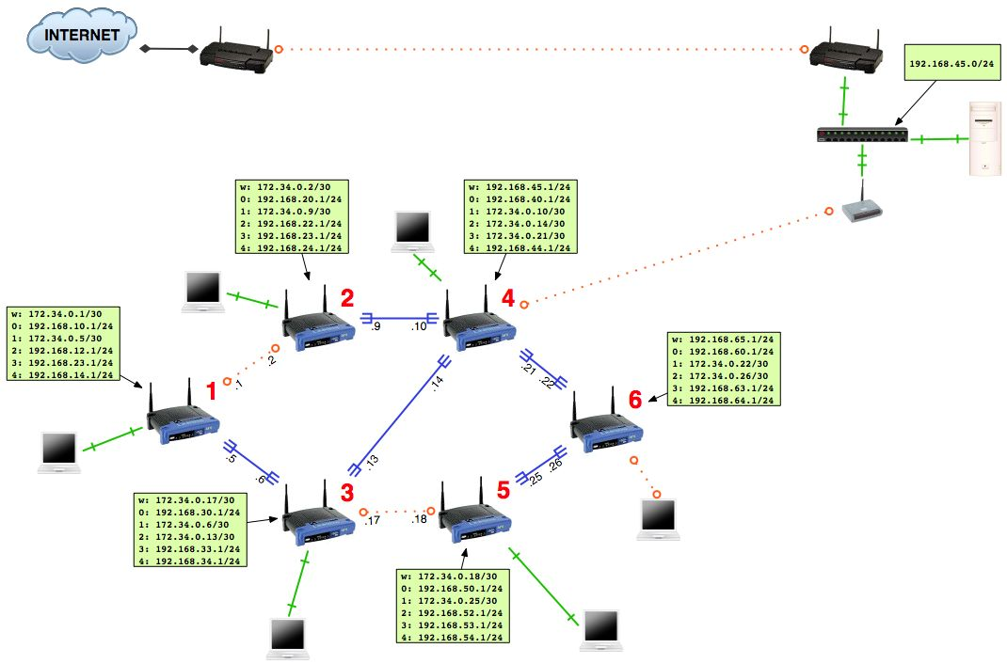
¿Cómo funciona?
Los usuarios tenemos nuetro nodo en casa
Conectamos el nodo de casa con el resto de nodos
¿ Cómo ?
  Usamos supernodos, el buen rendimiento depende de que haya bastantes
  tipos de enlaces:
    casa – supernodo
    supernodo – supernodo
    casa - casa

Slide 8
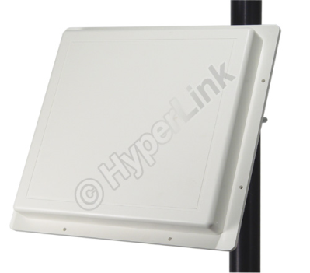

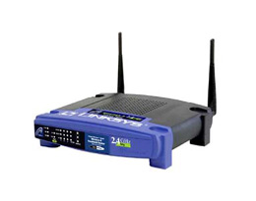
¿Cómo es el nodo de casa?
Necesitamos:
  Un ordenador
  Un router con antena externa
      Los hay que ya lo llevan todo junto
  Un hilo de red entre el router y el ordenador

Slide 9
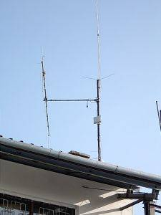
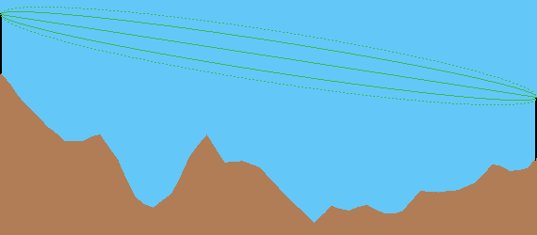
¿Cómo es el nodo de casa?
Importante:
  El mejor enlace
    poca potencia
    visión directa
  Antena en el tejado
    como la de la TV
    apuntando al Punto de Acceso (AP) que nos da cobertura
  Utilizar equipos que se sepa que funcionaran, no todos sirven ni hacen el mismo trabajo
http://wind.awmn.net/?page=nodes&node=72

Slide 10
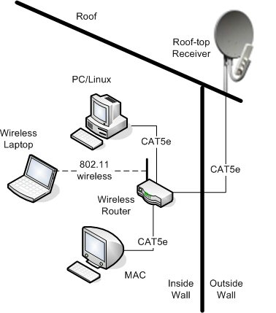


¿Cómo es el nodo de casa?
Cómo lo hago ...
  Router y antena externa en el tejado
    cable corto, 1 a 3 m
    caja estanca o bajo el tejado
  Cable de red entre el router y el ordenador
    hasta 100 m
Tejado
Antena
y router
Ordenador
Portàtil
sense fils
Cable
red
Sense
fils
Cable
xarxa
Router
sense fils
Cable
xarxa
Ordinador
Interior
Exterior

Slide 11
Como es el nodo de casa?
Y si ...
  tengo dos o más ordenadores ?
  somos diferentes vecinos en un edificio ?
  quiero moverme con un portátil ?
  ...

Slide 12
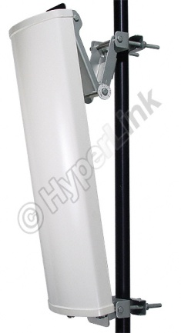
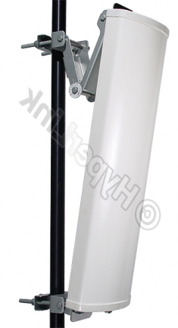
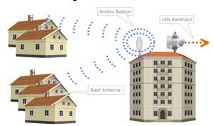
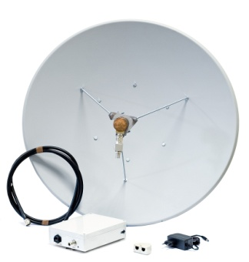
¿Cómo es un “supernodo”?
Es un conjunto de radios con antenas sectoriales de cobertura y direccionalss para conexiones a distancia

Slide 13



Ejemplo de “supernodo”
Conexiones
de usuarios
desde las casas
Conexión a otros
supernodos
8.4 Km

Slide 14
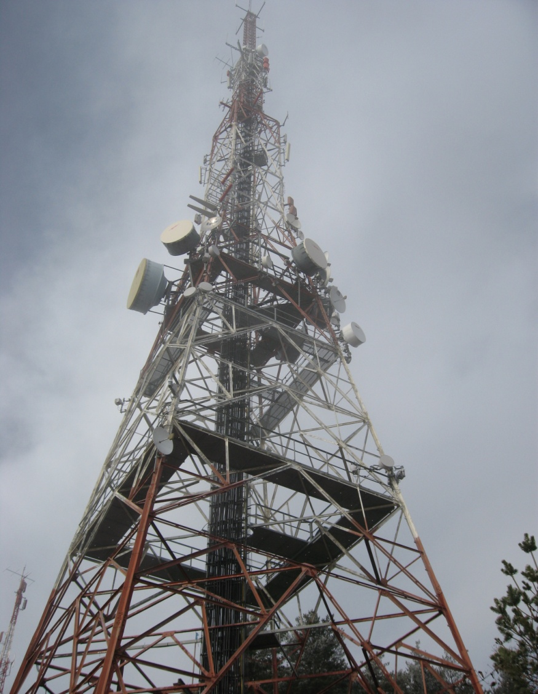
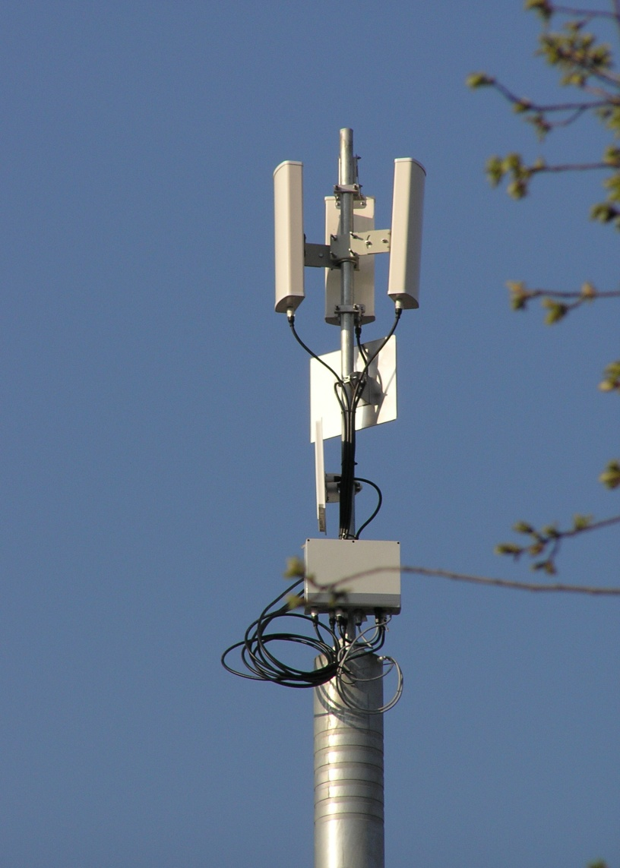
Fotografías de “Supernodos”

Slide 15
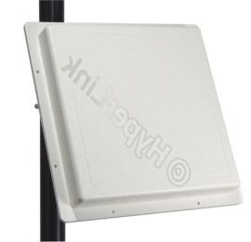
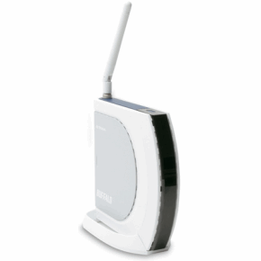
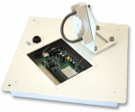
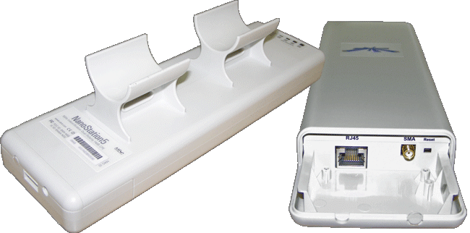
Cómo me podre conectar desde casa
Necesitas tener un dispositivo+antena que sepas que funciona
  Linksys, Búffalo + antena
  Nanostation, Mikrotik CPE...
Añadirte en tres pasos:
Lugar dónde vives
Router que tienes
Enlace que haces
http://guifi.net/es/trespasos

Slide 16
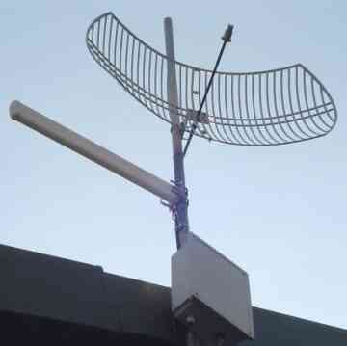
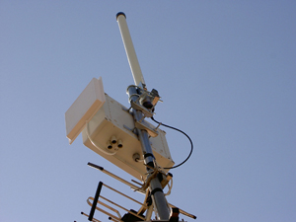
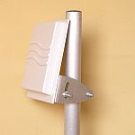
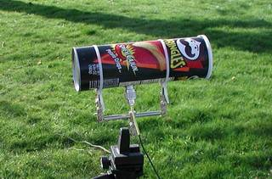
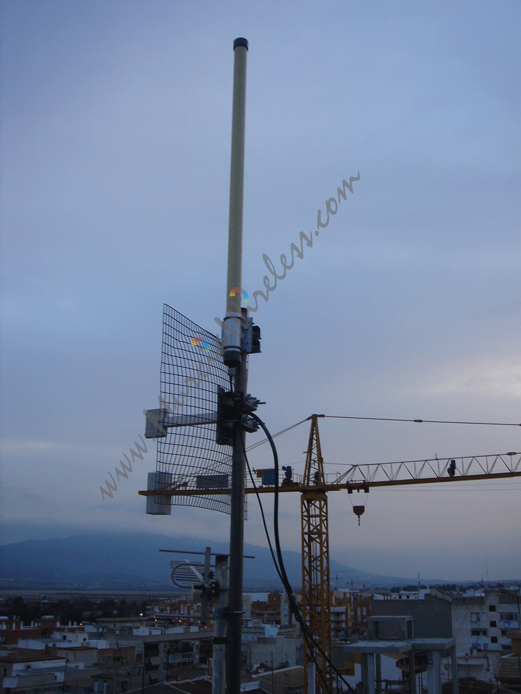
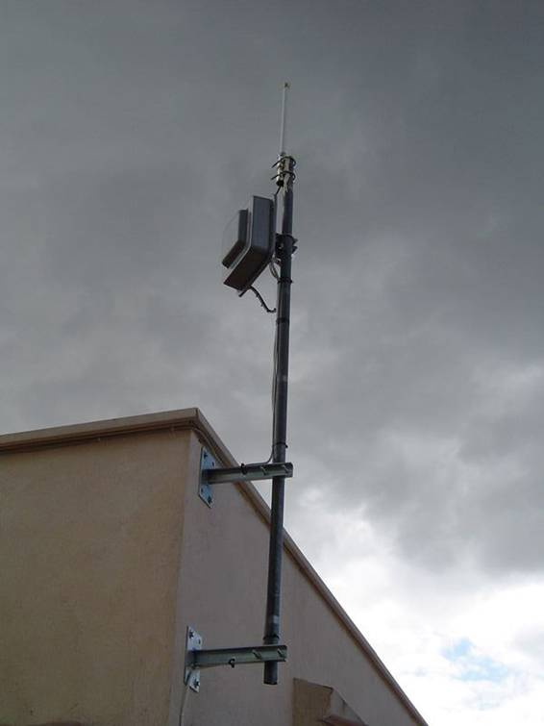
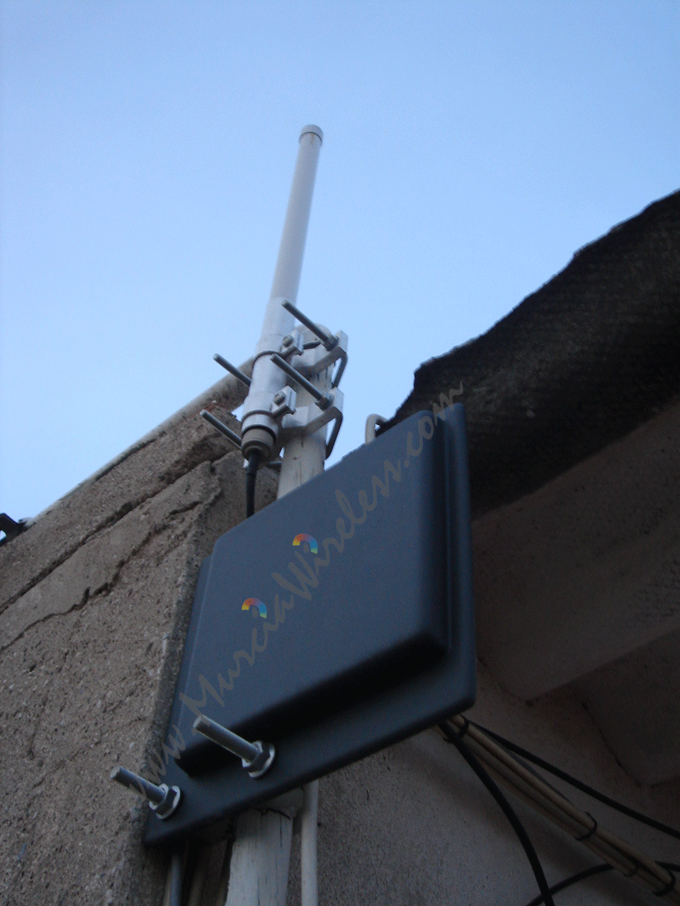
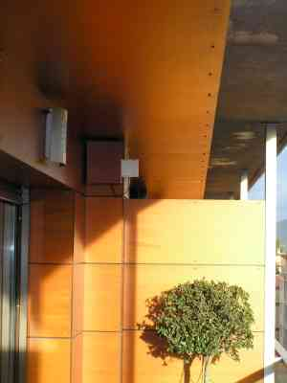
Algunas fotografias

Slide 17
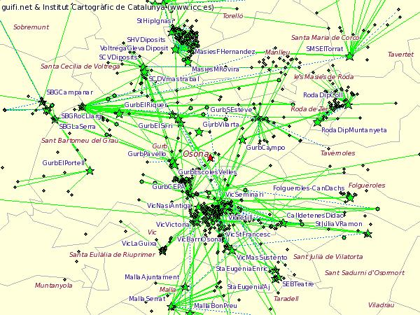
¿Qué cosas hay en la red?
+ 15.500 nodos funcionando
  la mayoria entrelazados
más de 100 servicios y contenidos
  Puertas de acceso a Internet
  Intercanvio de archivos
  Teléfono
  Chat
  Cámaras, Correo, webs, ...

Slide 18
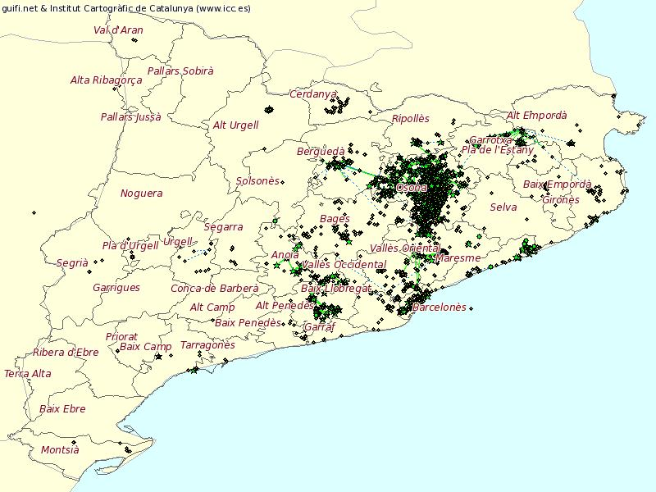
La red en Cataluña

Slide 19







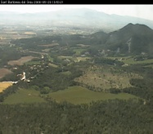
¿Qué contenidos hay en la red?
Servidores de páginas web propios
Servidores de correo
Servidores de disco y ftp
Centralitas telefónicas
Puertas a Internet
P2P interno
Chat, emisora de radio, cámaras web, ...
IRC-Catalunya.org
#guifi

Slide 20
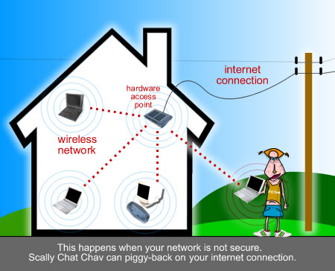
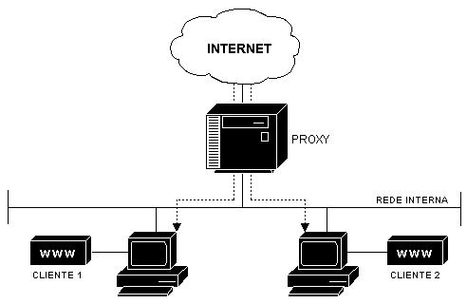
Puertas a Internet
Particulares
  abiertas
  compartidas
Públicas
  salida por proxy federado con nombre de usuario
    navegar por internet
    correo, mensajería instantánea...
PROXY: usuari i contrasenya
Xarxa sense fils
internet
internet

Slide 21
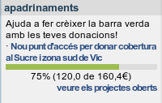
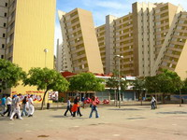
¿Cómo puedo colaborar?
Participando conectándote a la red
  particular, institución, empresa, ...
Extendiendo red
  Supernodos, apadrinando
Aportando contenidos
  buscando o haciendo puertas en Internet
  Compartiendo lo que quieras

Slide 22
La plataforma de guifi.net
Aprovisionamiento de
  Direcciones IP
  Configurador de equipos
  Información sobre el estado de la red
    Estado de las conexiones, tráfico
    Estadísticas y gráficas descentralizadas
  GIS para la planificación de despliegues
  Trazas de caminos, “pings”....
  Y muchas más cosas!

Slide 23
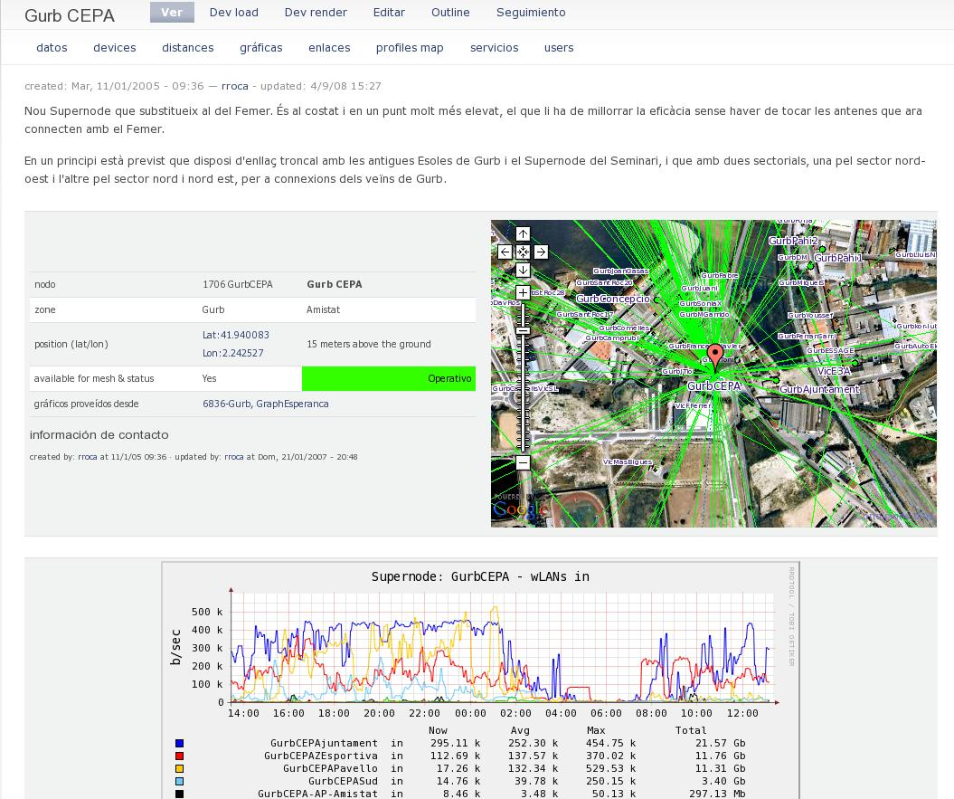
Ejemplo: La página de un nodo I
Menú de utilidades (distancias, línea de visión, edición...)
Detalle de datos y mapa
Gráficas y estadísticas

Slide 24
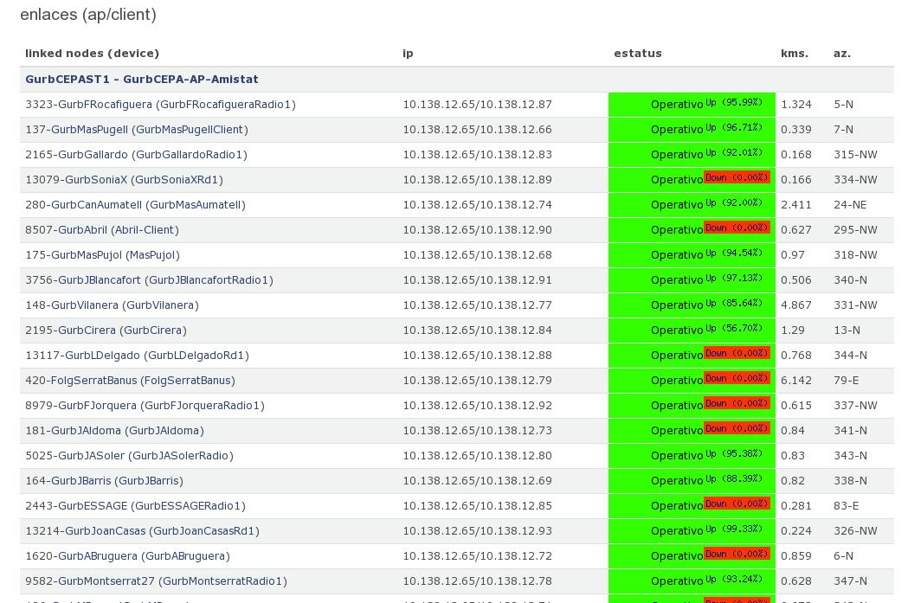
Ejemplo: La página de un nodo II
Listado de enlaces y disponibilidad

Slide 25
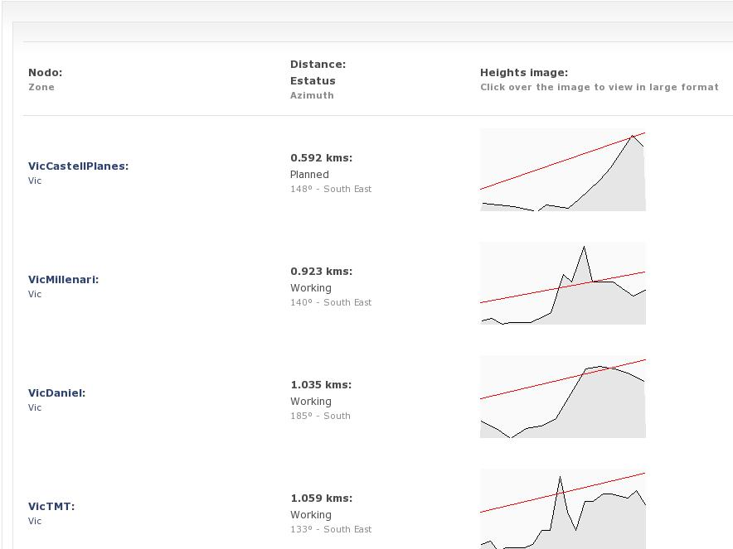
Ejemplo: La página de un nodo III
Listado de conexiones posibles (LOS)

Slide 26
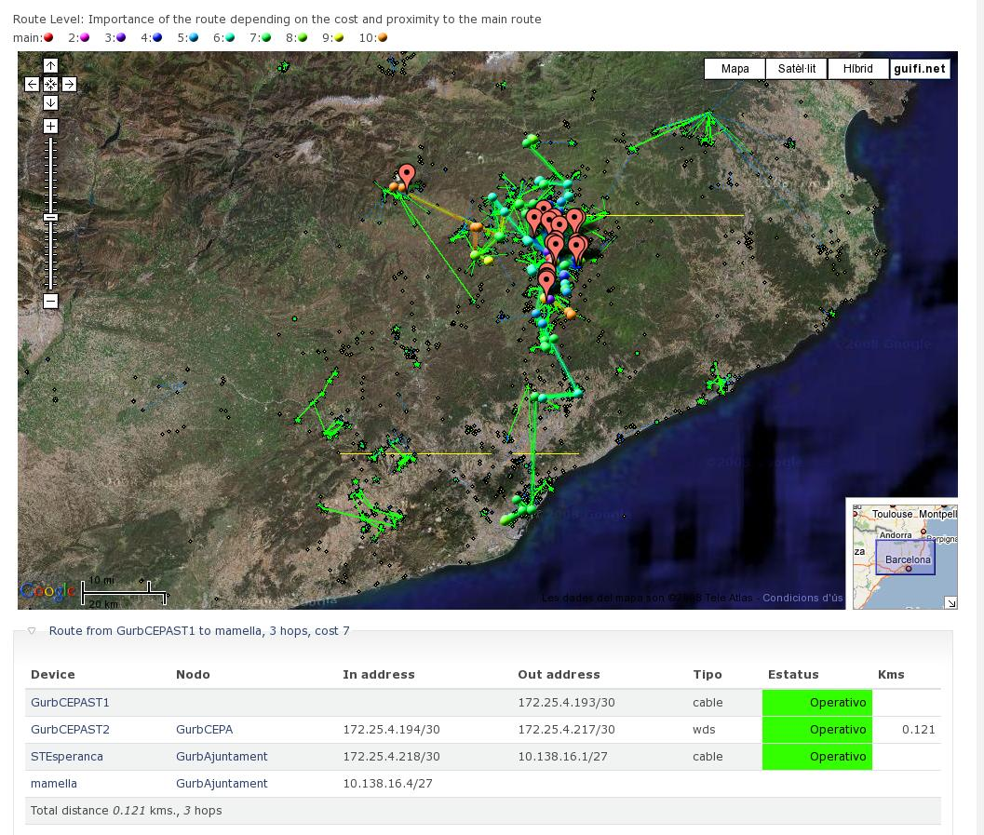
Ejemplo: La página de un nodo IV
Buscador de servicios y caminos (traceroute)
  Desde un punto, busca el camino hacia otros puntos o descubre servicios
  Busca el camino más corto
  Se representa en un mapa

Slide 27
preguntas
?
?
?
?
?
?
?
?

Slide 28
Preguntas frecuentes
¿ De quien es guifi.net ?
  De quien forma parte del mismo
¿ Quien paga guifi.net ?
  Los participantes, aportando infraestructuras y servicios
¿ Qué coste tiene entrar en guifi.net ?
  Ninguno
  Comprarte el material y hacerte o encargar la instalación
¿ Hay cuotas periódicas ?
  No
  Puedes participar en las mejoras de material de uso común

Slide 29
Preguntas frecuentes
¿ Por guifi.net se puede descargar música, ... ?
    Desde Internet mediante los “proxys federados” normalmente no
    Dentro de guifi.net se puede hacer lo que se quiera: la red es de los usuarios
    A nivel particular cada uno hace lo que le conviene
No funciona tal cosa: ¿con quien me tengo que enfadar ?
  Con nadie!, porque:
    Tendrás dos trabajos ...
    Los participantes somos los responsables de hacerlo funcionar todo a partir de trabajo voluntario contratándolo a empresas de servicios

Slide 30
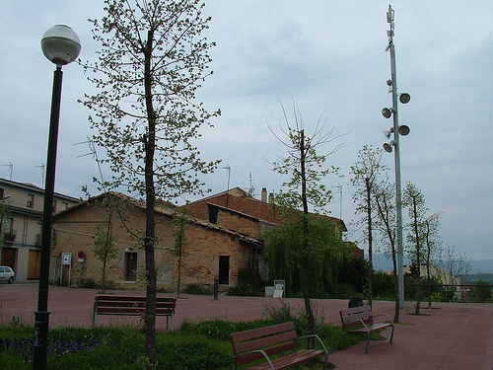
Preguntas frecuentes
¿ Puedo conectarme directamente con el portátil ?
Así me ahorro unos “dinerillos”
  No! (excepto en zonas habilitadas)
Los portátiles ... :
  Conexiones bidireccionales
  Tienen antenas pequeñas
  Ven los puntos de acceso...
  .pero no emiten hasta los AP
  Conectan sólo en un
  rango de metros

Slide 31
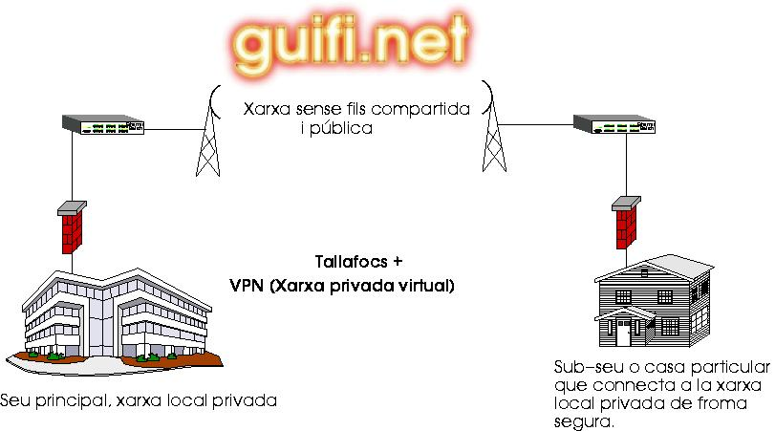
Preguntas frecuentes
Y, ¿ esto es legal ?
  Sí !
  Liberalización Unió Europea
  Ley de Telecomunicaciones
    Autoprestaciones
  Cuadro de Frecuencias:
    Uso común: 2.4 i 5 GHz
Y, ¿ esto es seguro ?
  La seguridad la proporciona la gestión de la disponibilidad de la red y la encriptación de las comunicaciones cuando es necesario.

Slide 32
Preguntas frecuentes
¿ guifi.net es un proveedor de internet ?
  No !
  Es una red ciutadana, libre, abierta y neutral pública
¿ Por guifi.net se puede acceder a Internet ?
  Sí
  Puertas de acceso, ...
Me gustaría que en guifi.net hubiese tal contenido:
  ¿ Porqué no te animas a ofrecerlo tu ?
  Seguro que hay gente dispuesta a ayudarte

Slide 33
Preguntas frecuentes
¿y, cómo encuentro a alguien de guifi.net ?
  Estar, estamos y somos mucha cuadrilla y de todas partes !
    En el foro:
      http://guifi.net/es/forum/
    En las listas de correo:
      http://guifi.net/es/listas
    En las charlas o instalaciones que hacemos:
      Mira los acontecimientos de la agenda de la web
      http://aragon.guifi.net
    En en el correo
      aragon@guifi.net

Slide 34


